Slide 1
Цікаві факти про американські фільми

Slide 2
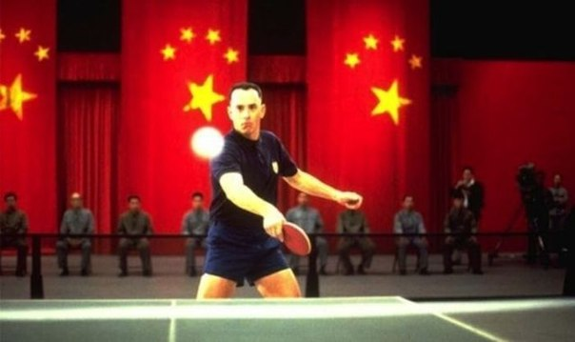
Під час зйомок гри в пінг-понг у фільмі “Форрест Гамп” (1994) Том Хенкс просто рухав в повітрі ракеткою – м’яч пізніше намалювали за допомогою комп’ютера. Том Хенкс зовсім не вміє грати в пінг-понг.

Slide 3
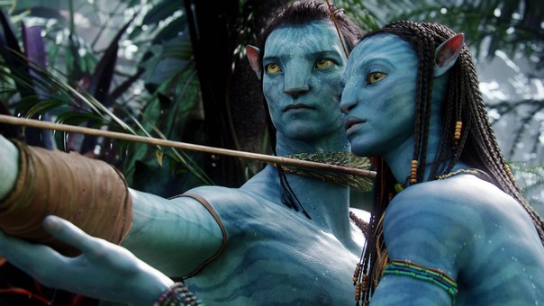
Заробіток режисера фільму «Аватар» Джеймса Кемерона склав
248 млн. $

Slide 4
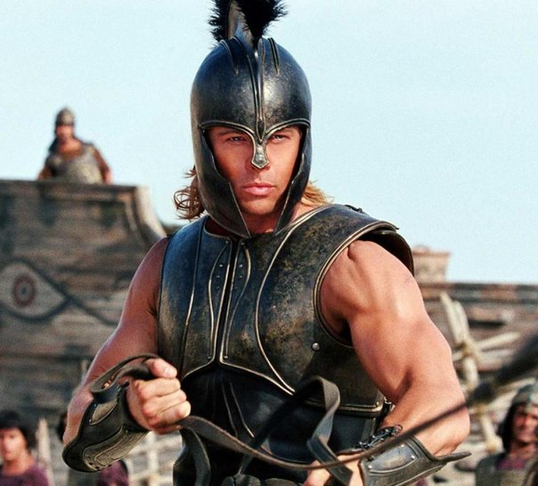
Перед зйомками фільму «Троя» (2004) виконавець ролі Ахіллеса Бред Пітт шість місяців тренувався у мистецтві володіння мечем. В результаті, він за іронією долі травмував ахіллове сухожилля, через що зйомки довелося перенести на кілька тижнів

Slide 5
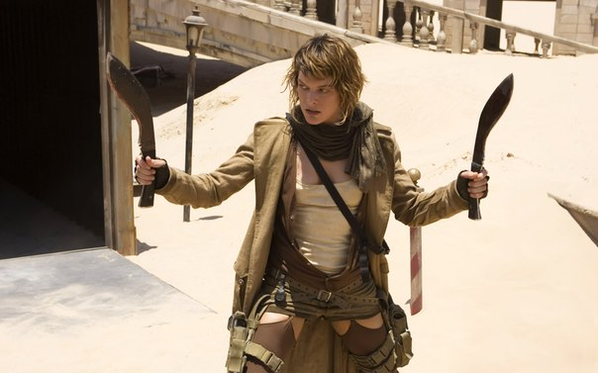
Мілла Йовович самостійно виконує більшу частину трюків у всіх частинах “Обитель зла”.

Slide 6
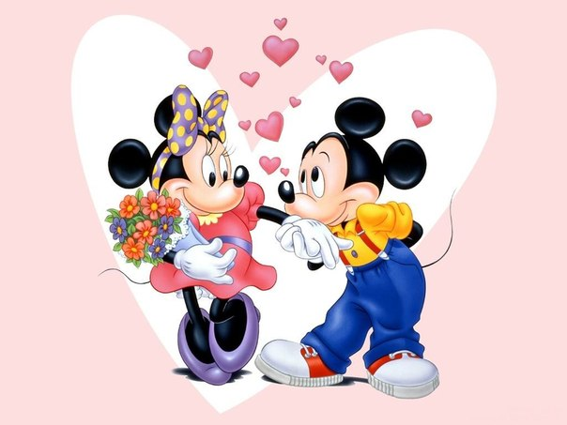
У 1991 році актор, який озвучував Міккі Мауса, одружився на актрисі, яка озвучувала Мінні Маус.

Slide 7
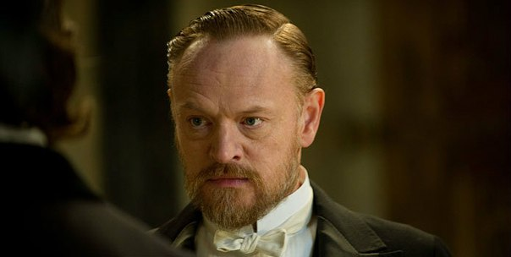
Спочатку роль доктора Моріарті у фільмі “Шерлок Холмс: Гра тіней” (2013) повинен був зіграти Бред Пітт, але роль дісталася англійцю Джареду Харісу.

Slide 8
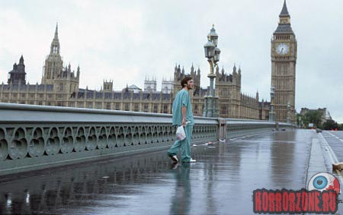
Для зйомок спорожнілого Лондона в стрічці Денні Бойла “28 днів потому” (28 Days Later, 2002) вулиці “зачищали”, знижуючи транспортний трафік в районі зйомок. Для цього спеціально перегороджували дороги. Ці сцени знімалися дуже швидко на цифрову камеру в ті короткі періоди, коли вулиці виявлялися порожні

Slide 9
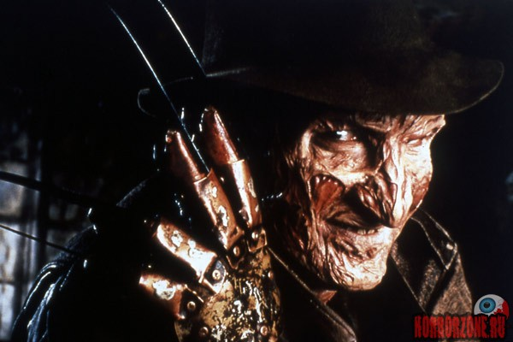
Вважається, що ім’я “Фредді Крюгер” режисер і сценарист “Жаху на вулиці В’язів” (A Nightmare on Elm Street, 1984) Уес Крейвен взяв з власного дитинства – нібито його переслідував шкільний хуліган, якого звали Фредді Крюгер. Насправді, Крейвен сам в одному інтерв’ю розповів, що ідея фільму прийшла йому в голову, коли він прочитав статтю в газеті про серії містичних смертей: всі померлі незадовго до смерті говорили про те, що в снах їх переслідує чоловік на ім’я “містер До . “. Як би там не було, образ Фредді і справді був навіяний шкільним хуліганом.

Slide 10
Дякую за увагу!

